Slide 1
«ЗАПИСЬ И ОБРАБОТКА ЗВУКА
ПРИ ПОМОЩИ ПРОГРАММНО-ТЕХНИЧЕСКИХ СРЕДСТВ»

Slide 2
ЦЕЛИ ЗАНЯТИЯ
• Формирование у учащихся знаний об истории, видах, средствах звукозаписи;
• Сформировать у обучающихся навыки владения программно-техническими средствами для записи и обработки цифрового звука.

Slide 3
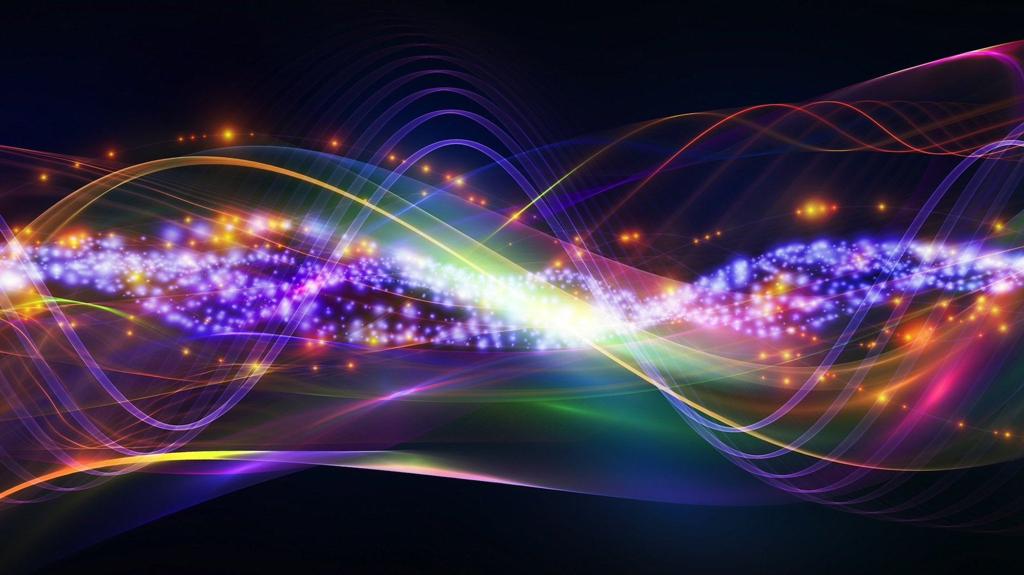
ЗВУКИ В НАШЕЙ ЖИЗНИ

Slide 4
ЧТО ВЫ ЗНАЕТЕ О ЗВУКЕ ?

Slide 5
КАК ВЫ ПРЕДСТАВЛЯЕТЕ ПРОЦЕСС ЗВУКОЗАПИСИ ?

Slide 6
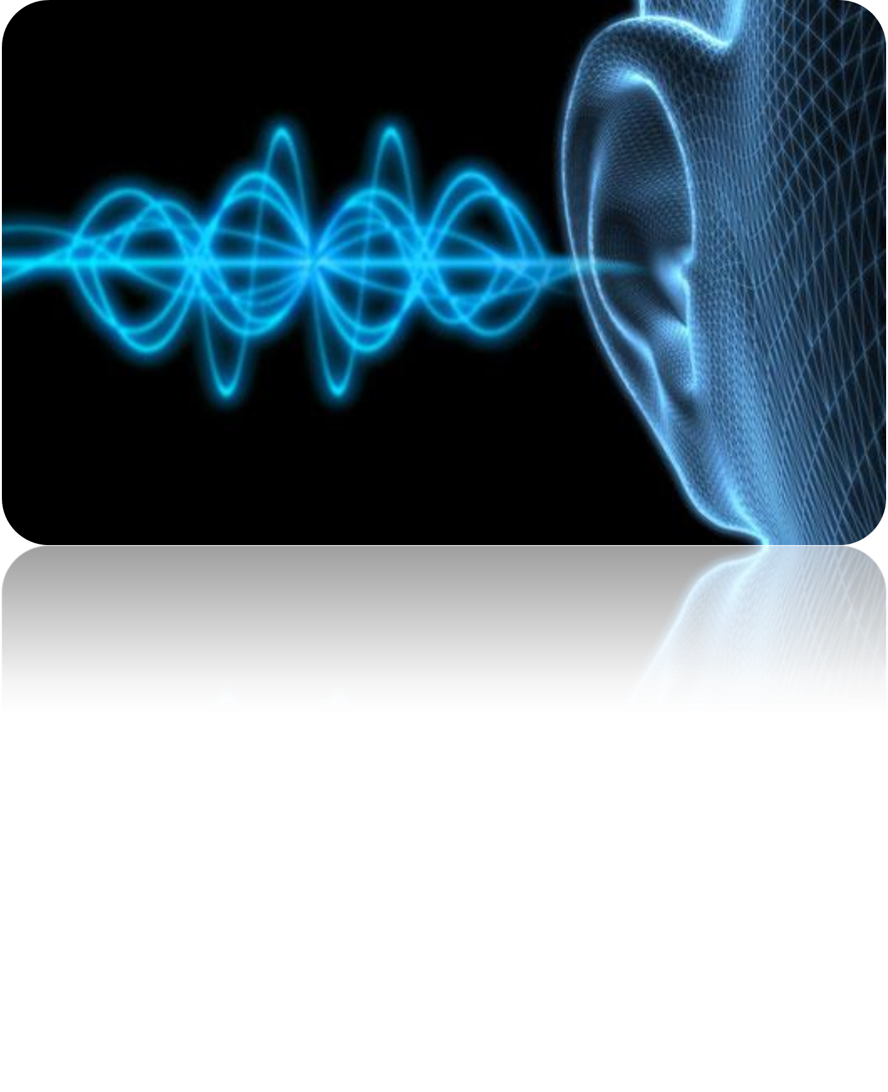
Звук
Физическое явление, представляющее собой восприятие механических колебаний в твёрдой, жидкой или газообразной среде.

Slide 7
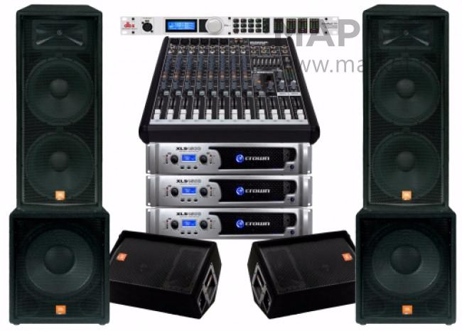

Slide 8
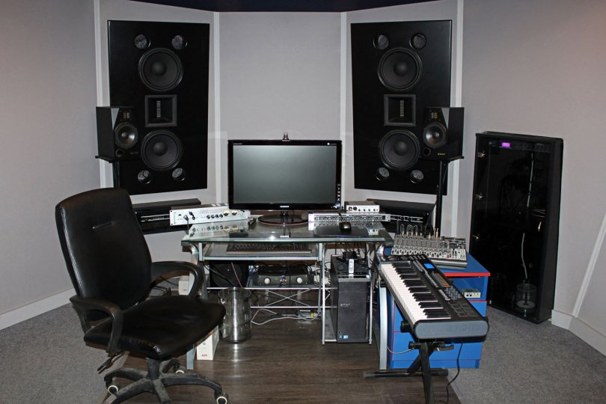

Slide 9
ЗВУК
АДЕКВАТНЫЙ РАЗДРАЖИТЕЛЬ СЛУХОВОЙ СИСТЕМЫ. КАК ФИЗИЧЕСКОЕ ЯВЛЕНИЕ ПРЕДСТАВЛЯЕТ СОБОЙ КОЛЕБАТЕЛЬНЫЕ ДВИЖЕНИЯ ЛЮБОГО ЗВУКА (СТРУНА), КОТОРЫЕ ПЕРЕДАЮТСЯ В ОКРУЖАЮЩЕЙ СРЕДЕ, ВЫЗЫВАЯ В НЁМ ПОСЛЕДОВАТЕЛЬНЫЕ СГУЩЕНИЯ И РАЗРЕЖЕНИЯ ЕГО ЧАСТИЦ.

Slide 10
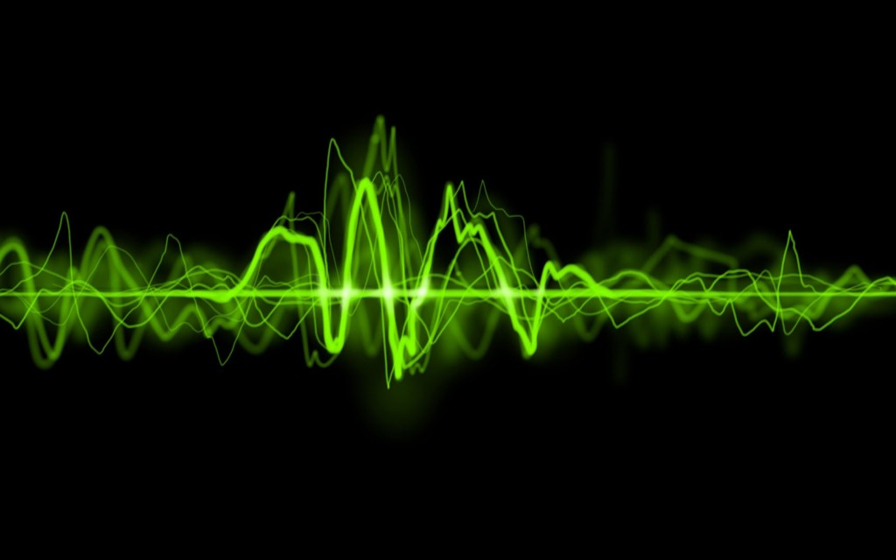
ЗВУК
ЧАСТИЦЫ РАСПРОСТРАНЯЮТСЯ В ВИДЕ ПРОДОЛЬНОЙ ЗВУКОВОЙ ВОЛНЫ, СКОРОСТЬ РАСПРОСТРАНЕНИЯ КОТОРОЙ В РАЗНЫХ СРЕДАХ РАЗЛИЧНА И ЗАВИСИТ ОТ УПРУГИХ СВОЙСТВ СРЕДЫ.

Slide 11
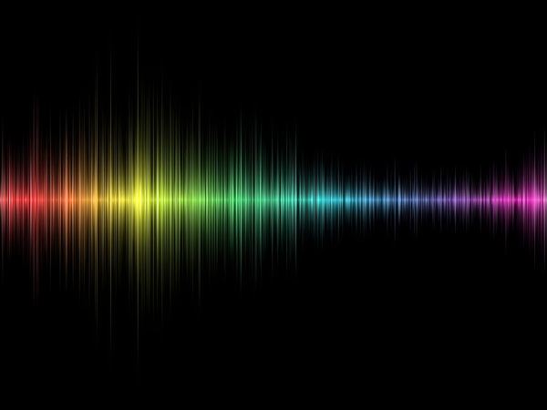
ХАРАКТЕРИСТИКИ ЗВУКА
ВЫСОТА
СИЛА
ЗВУКОВОЙ СПЕКТР

Slide 12
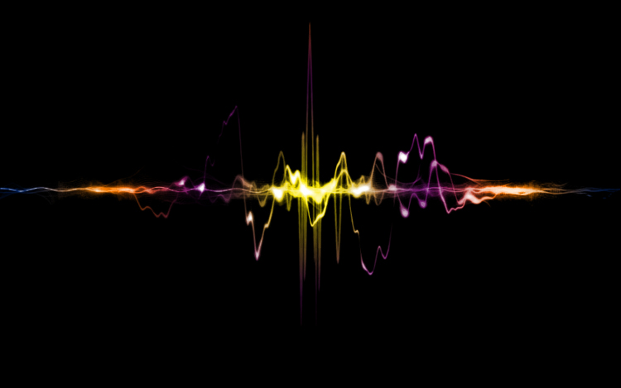
Гц это число периодических колебаний в одну секунду
Высота звука
зависит от частоты колебаний звучащего тела, единицей измерения высоты звука является герц.

Slide 13
Свыше 3000 Гц высокочастотный звук
До 300 Гц
низкие частоты
от 300 Гц до 3000 Гц
средние частоты

Slide 14
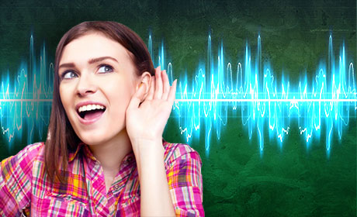
16—20 Гц до 15—20 кГц.

Slide 15
СВЫШЕ 20000 Гц ультразвук
До 16 Гц
инфразвук

Slide 16
Сила звука
Зависит от амплитуды звуковых колебаний
Чем больше амплитуда колебаний, тем сильнее звук и наоборот
Силу звука измеряют в децибелах (дБ)
шелест листьев составляет — 10 дБ
шепот около уха — 25 - 30 дБ
разговорная речь средней громкости — 40 - 60 дБ
громкая речь — 80 - 90 дБ

Slide 17
Звуковой спектр
совокупность дополнительных колебаний (обертонов), которые возникают в музыкальных звуках наряду с основной частотой — основным тоном

Slide 18
Интересные факты
некоторые люди способны определять высоту звука лишь сравнив его с другим звуком, высота которого заранее известна (относительный музыкальный слух);
другие могут узнавать высоту звука без предварительного сопоставления его с другими звуками (абсолютный музыкальный слух);
воспринимать многоголосую музыку (гармонический слух);
а также представлять музыку в воображении, без ее исполнения и восприятия (так называемый внутренний слух).

Slide 19
Интересные факты
Существует мнение о некотором преобладании слуховой чувствительности у мужчин.
Наибольшей слуховой чувствительностью человек обладает в отношении звуков частотой 1—3 кГц.
Максимальная острота звука достигается к 12—14 годам. После 30 лет – снижается.

Slide 20
Звукозапись
процесс сохранения колебаний в диапазоне 20 — 20 000 Гц (музыки, речи или иных звуков) на каком-либо носителе (грампластинки, магнитная лента, компакт-диск и т. д.) с помощью специальных приборов (микрофон, микшерный пульт, магнитофон и т. д.).

Slide 21
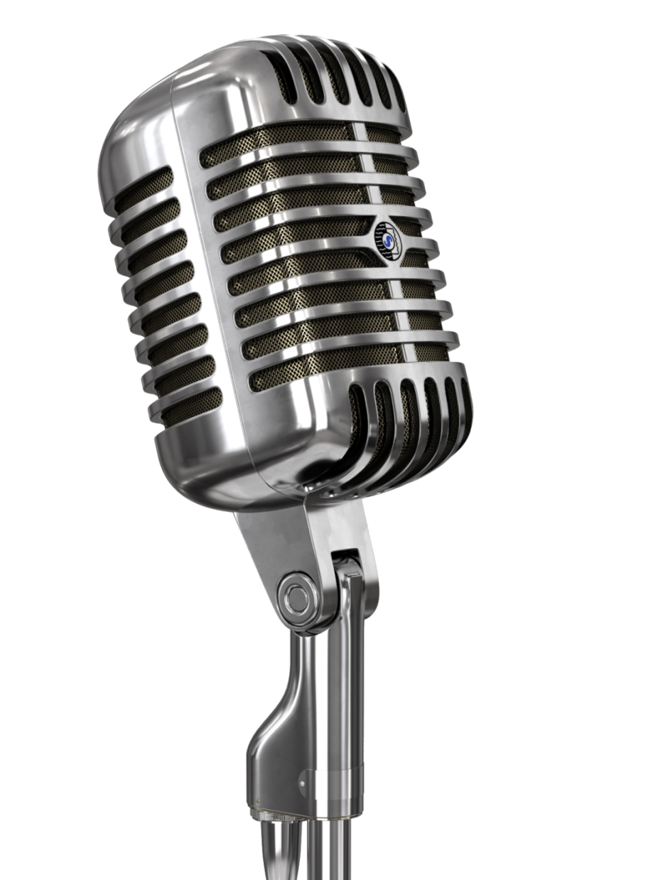
ОБОРУДОВАНИЕ

Slide 22
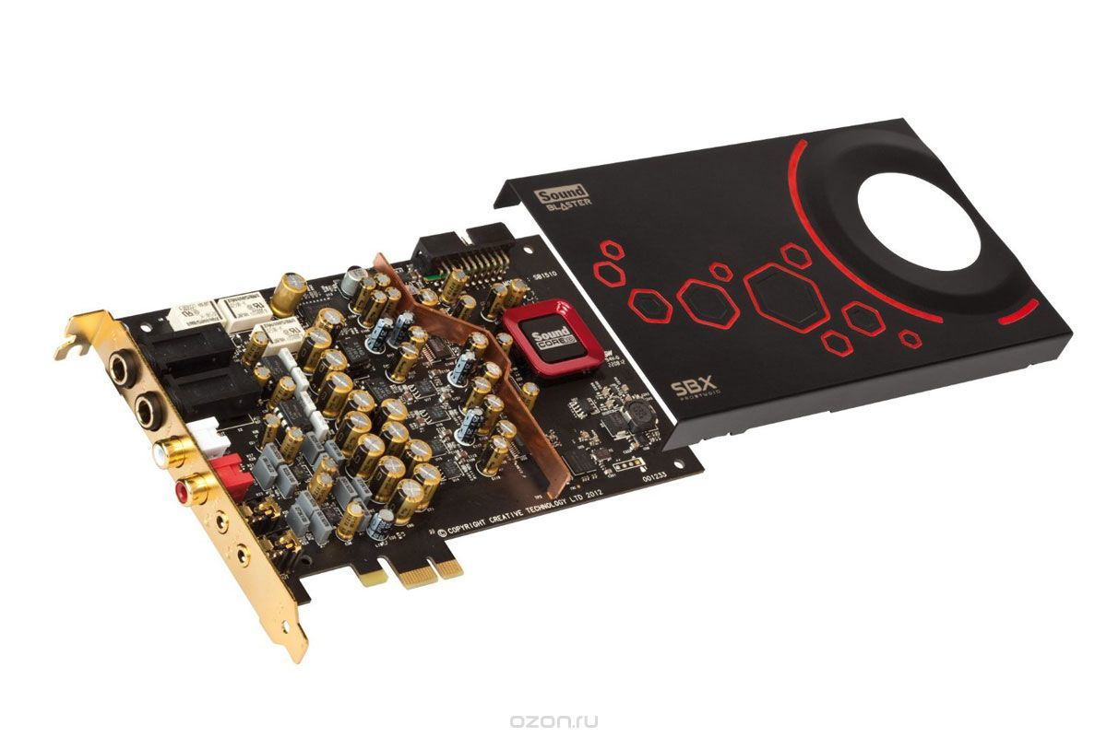
ОБОРУДОВАНИЕ

Slide 23
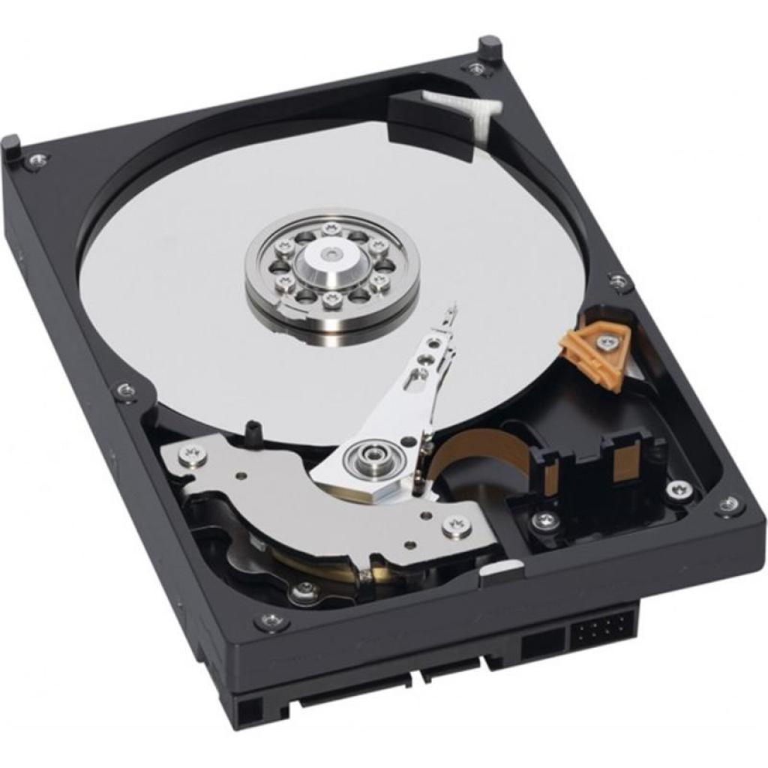
ОБОРУДОВАНИЕ

Slide 24
ИСТОРИЯ ЗВУКОЗАПИСИ

Slide 25
XIV ВЕК

Slide 26
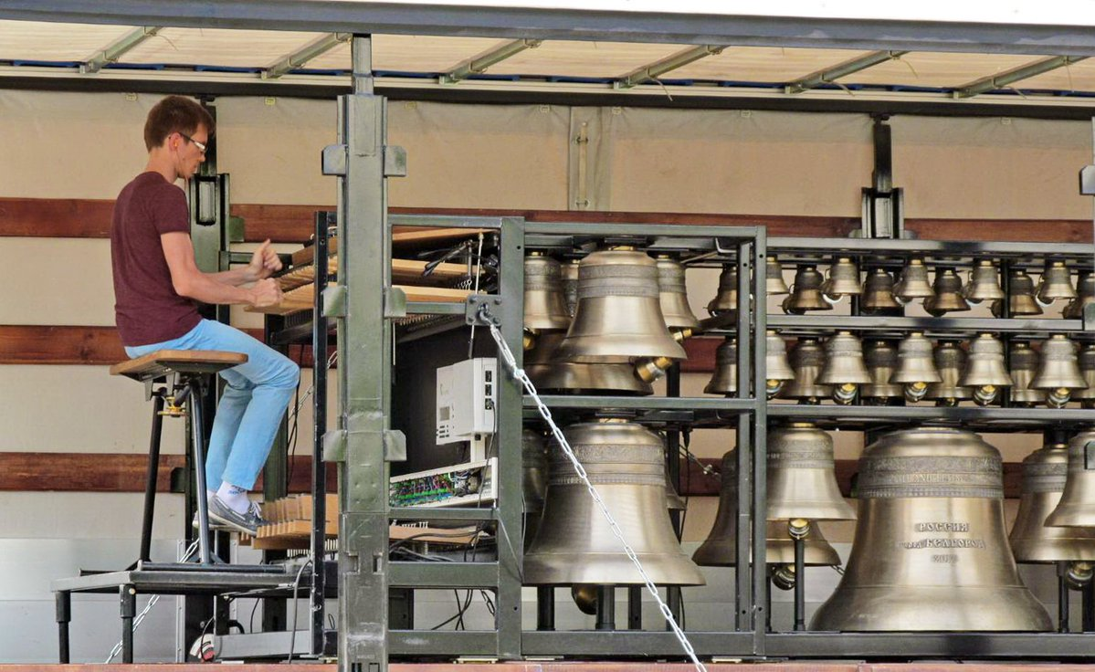
КАРИЛЬОН

Slide 27
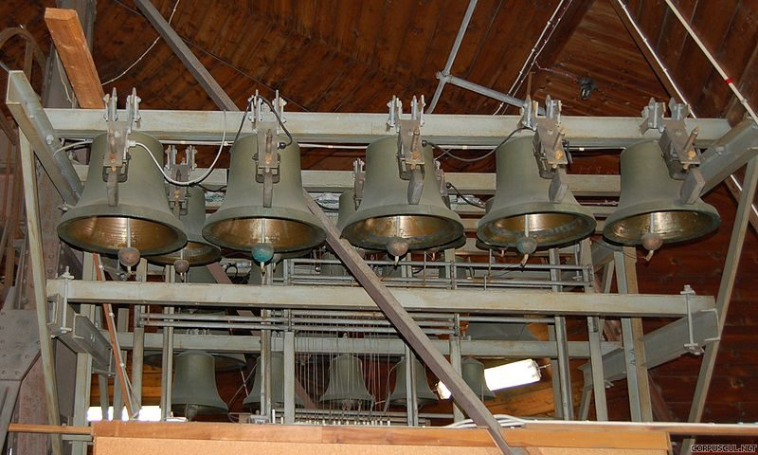
КАРИЛЬОН

Slide 28
XVIII ВЕК

Slide 29
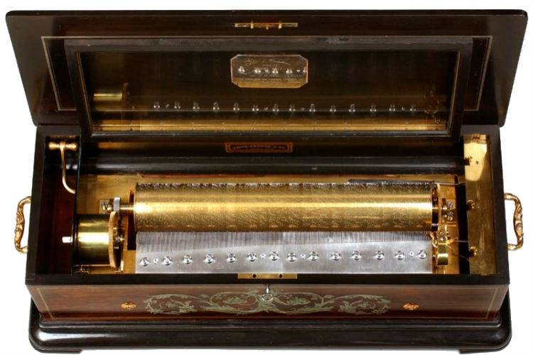
МУЗЫКАЛЬНАЯ ШКАТУЛКА

Slide 30
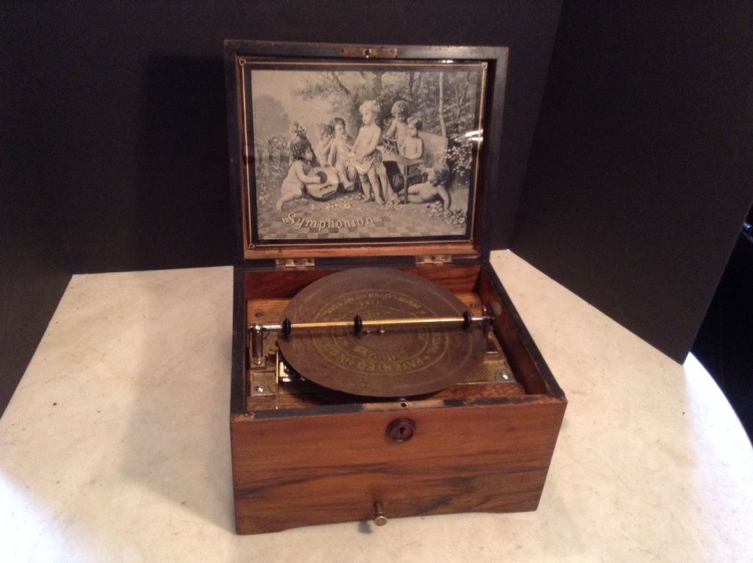
МУЗЫКАЛЬНАЯ ШКАТУЛКА

Slide 31
XIX ВЕК

Slide 32
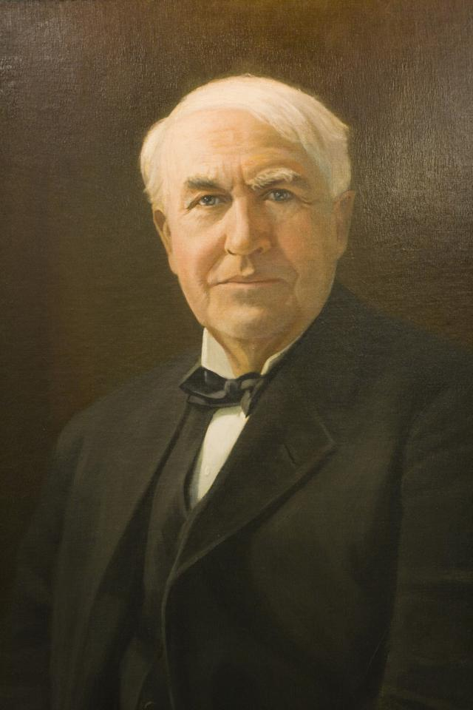
ТОМАС ЭДИСОН

Slide 33
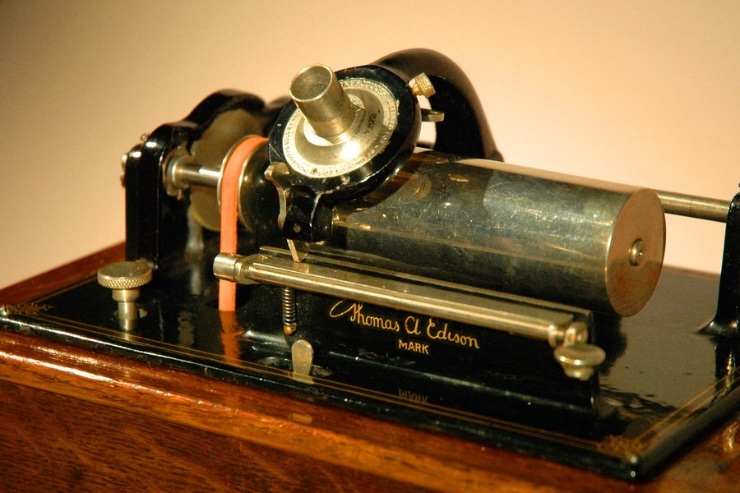
ФОНОГРАФ

Slide 34
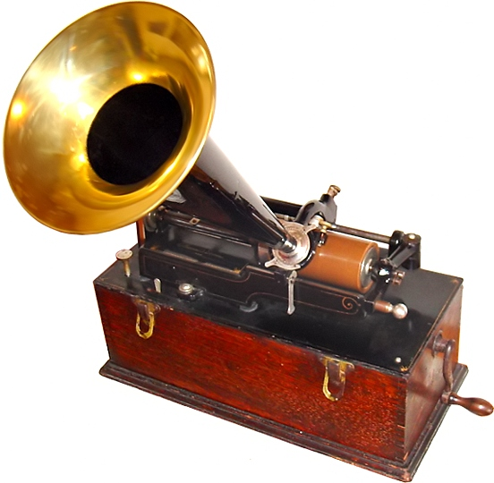
ФОНОГРАФ

Slide 35
ПРНИЦИП ДЕЙСТВИЯ ФОНОГРАФА
Для механической записи и воспроизведения звука Эдисон применил валики, покрытые оловянной фольгой. Такие фоновалики представляли собой полые цилиндры диаметром около 5 см и длиной 12 см.

Slide 36
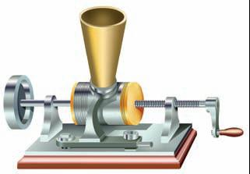
ПРНИЦИП ДЕЙСТВИЯ ФОНОГРАФА

Slide 37
ПРНИЦИП ДЕЙСТВИЯ ФОНОГРАФА
Вращение металлического валика осуществлялось с помощью рукоятки. Он с каждым оборотом перемещался в осевом направлении за счет винтовой резьбы на ведущем вале. На валик накладывалась оловянная фольга.
К ней прикасалась стальная игла, связанная с мембраной из пергамента.
К мембране был прикреплен металлический конусный рупор.
При записи и воспроизведении звука валик приходилось вращать вручную, не быстрее чем один оборот в минуту.

Slide 38
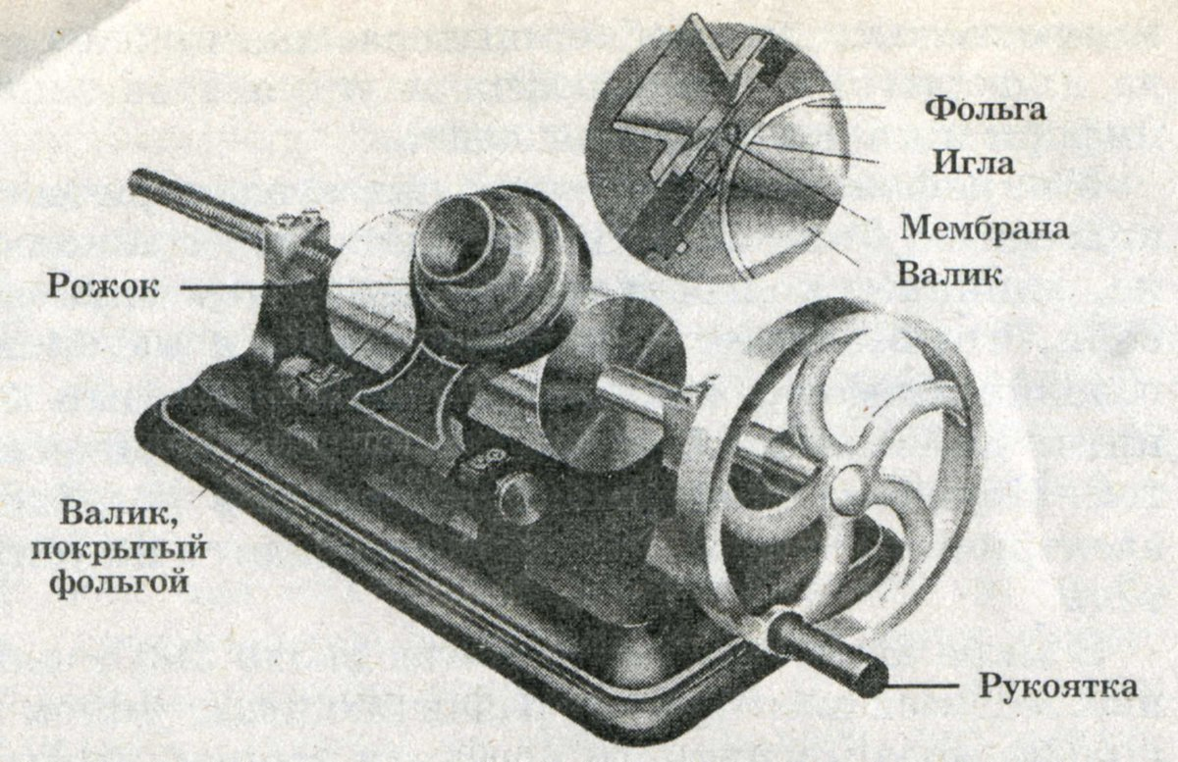

Slide 39
В качестве первого опыта звукозаписи Эдисон пропел первую строфу детской песенки "У Мери была овечка". Всё прошло удачно.
Сам Эдисон был настолько поражён открытием, что сказал:
"Никогда я ещё не был так ошеломлён в моей жизни. Я всегда боялся вещей, которые работают с первого раза".

Slide 40
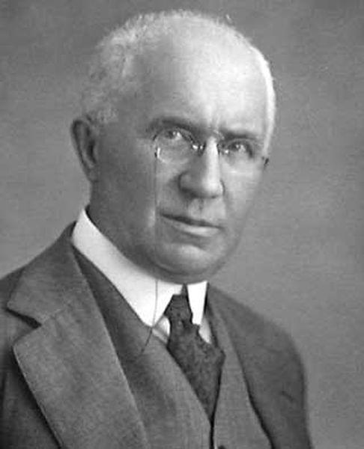
ЭМИЛЬ БЕРЛИНЕР

Slide 41
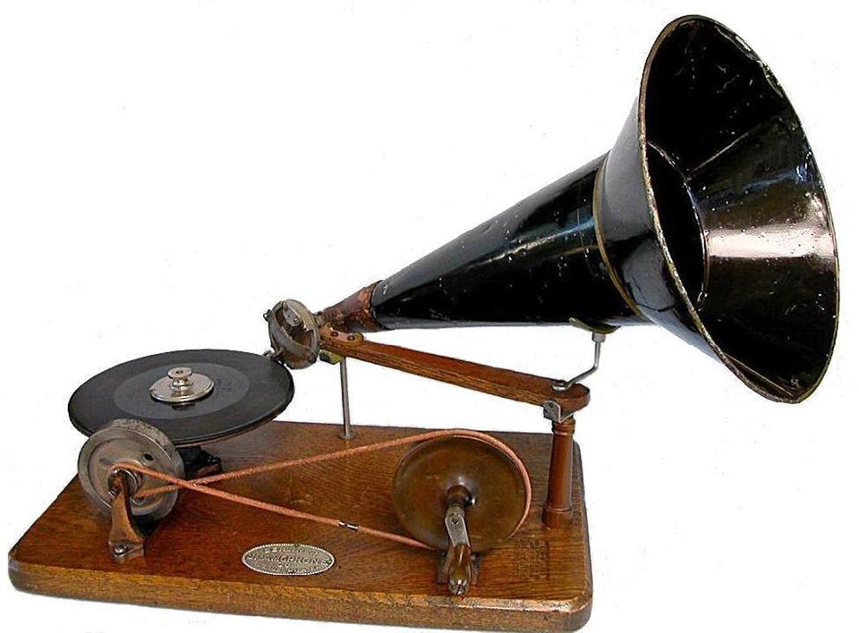
ГРАММОФОН 1887 ГОД

Slide 42
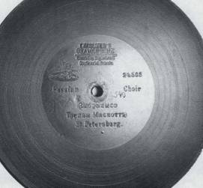
«ШЕЛЛАЧНАЯ МАССА» - 1896 ГОД
ЛУИ РОЗЕНТАЛЬ

Slide 43
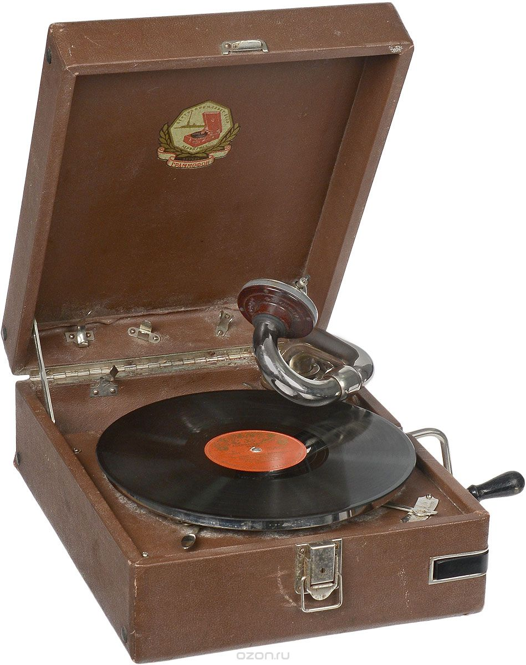
ПАТЕФОН - 1907 ГОД
ГИЛЬОН КЕМЛЕР

Slide 44
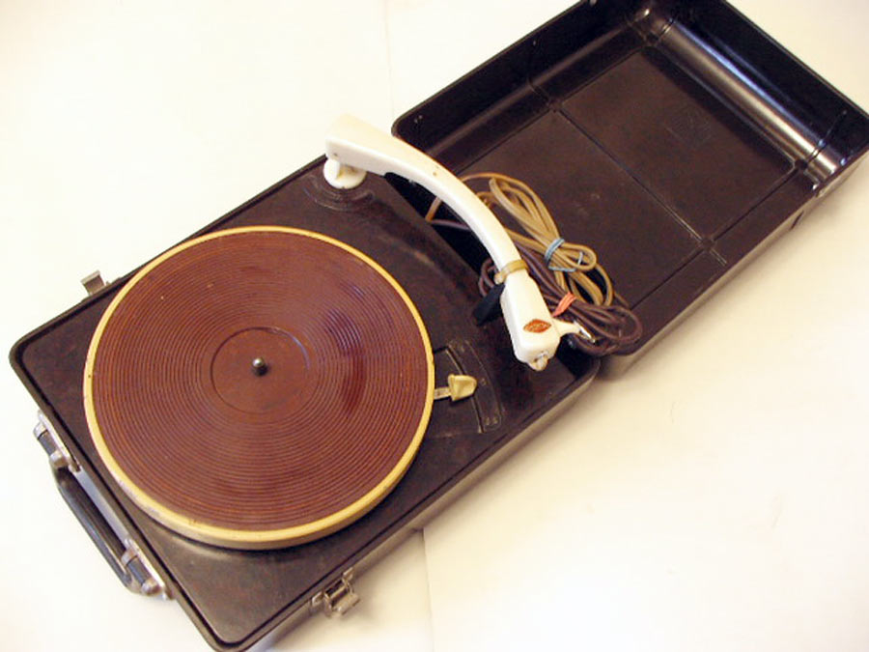
ЭЛЕКТРОПРОИГРЫВАТЕЛИ – 1950-е годы

Slide 45
Магнитная звукозапись

Slide 46
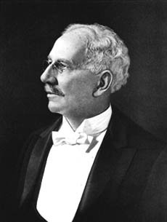
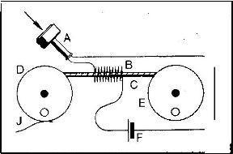
ОБЕРЛИН СМИТТ
1888 ГОД
ПРИНЦИП МАГНИТНОЙ ЗАПИСИ НА МАГНИТНУЮ ПРОВОЛОКУ

Slide 47
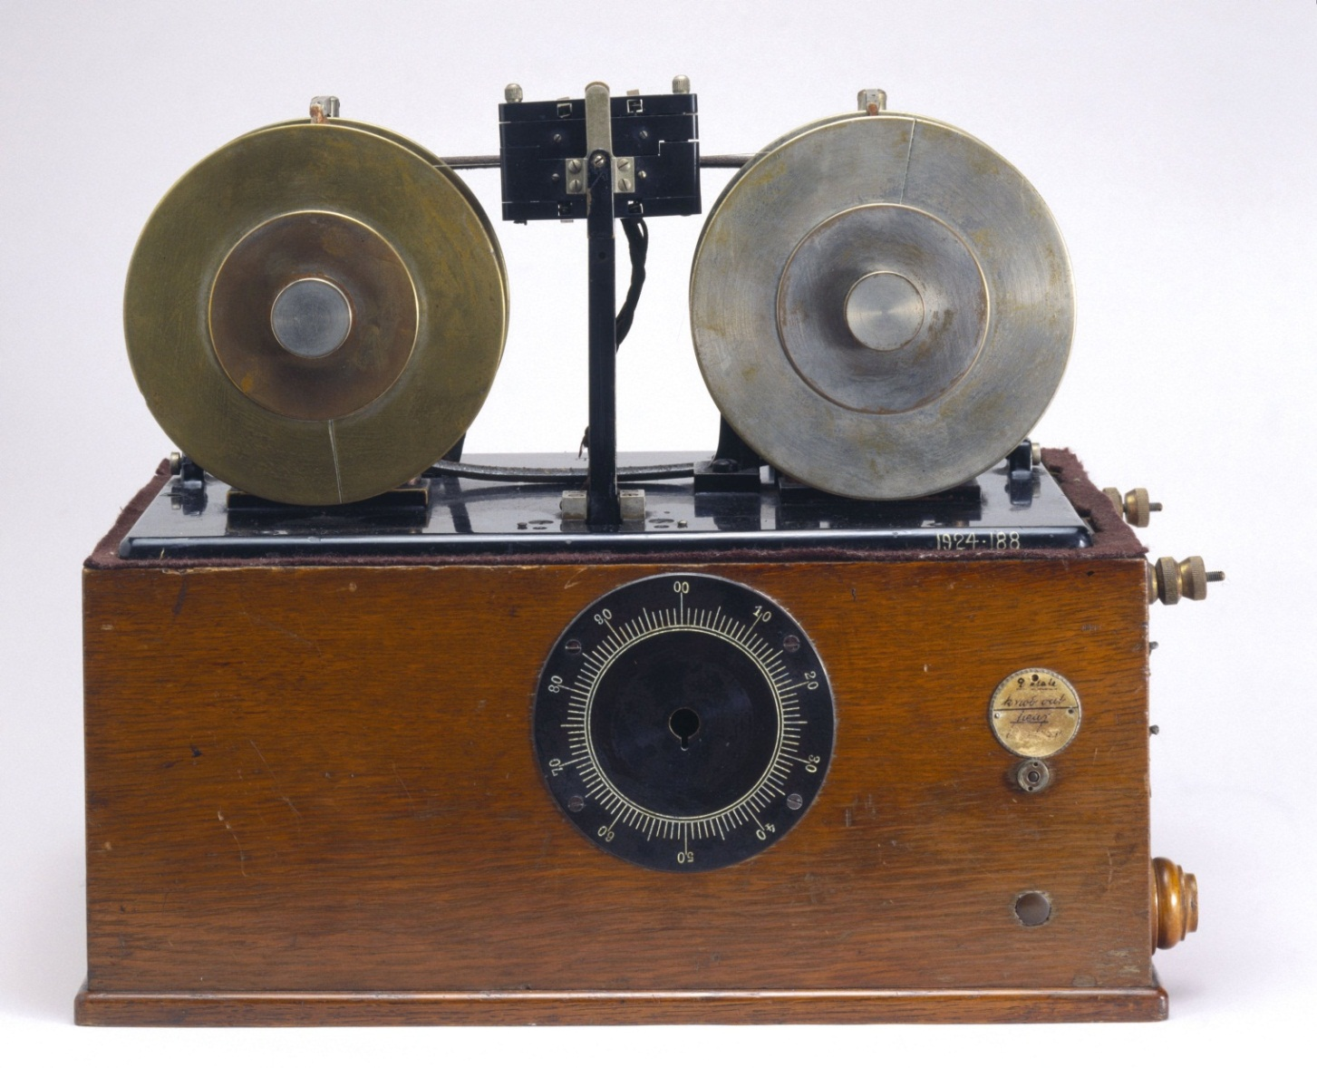
ТЕЛЕГРАФОН – 1896 ГОД
ВАЛЬДЕМАР ПОУЛЬСЕН

Slide 48
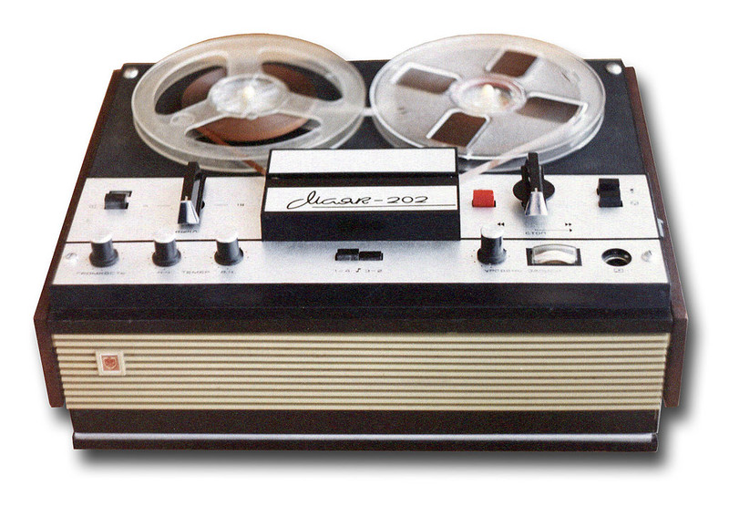
БОБИННЫЙ МАГНИТОФОН
1930-е годы

Slide 49
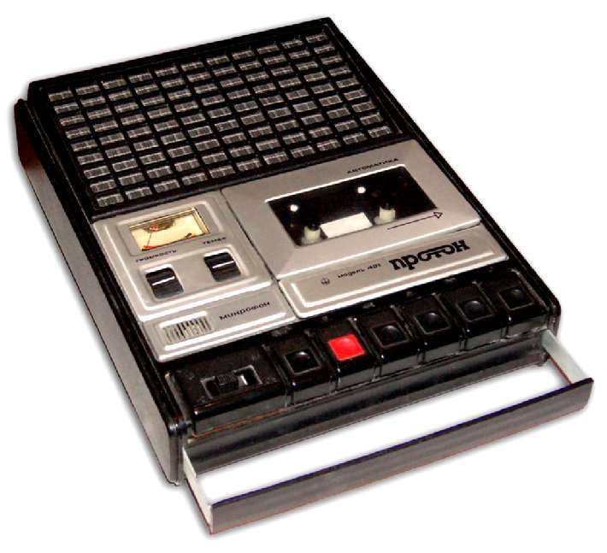
КАССЕТНЫЙ МАГНИТОФОН
1961 ГОД

Slide 50
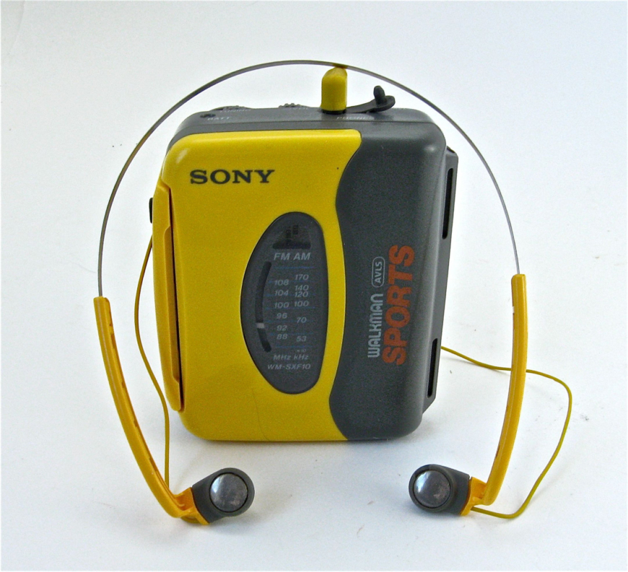
«Walkman»
1979 год

Slide 51


1979 ГОД
ТЕХНОЛОГИЯ ЛАЗЕРНОЙ ЗВУКОЗАПИСИ

Slide 52
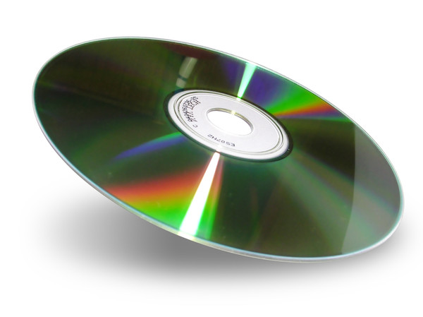
КОМПАКТ ДИСК - 1982 ГОД
ФРГ

Slide 53
СПАСИБО ЗА ВНИМАНИЕ

